Slide 1
《系统辨识》
CH5 其他参数辨识方法及原理
侯媛彬 秦学斌 宋春峰 许琼

Slide 2
CH5 其他参数辨识方法及原理
本章要点：
1 梯度校正参数辨识原理；
2梯度校正参数辨识法的应用；
3 Bayes辨识的基本原理；
4 Bayes辨识的应用；
难点:
1 梯度校正参数辨识原理；
2 Bayes辨识的基本原理；
Notes:
Ppt：1、美观，界面友好
2、布局合理，突出核心内容
3、多样化展示：思路、方案，结果和分析
修改：居中

Slide 3
CH5 其他参数辨识方法及原理
5.1 梯度校正参数辨识
5.2 Bayes辨识
5.3 小结
Notes:
加标题，居中，超级链接如何字体变色

Slide 4




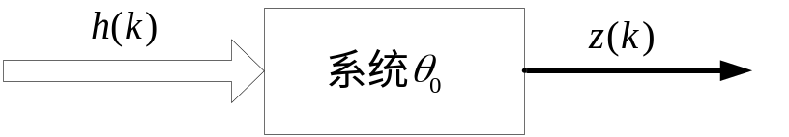
5.1.1 确定性问题的梯度校正参数辨识方法
1. 确定性问题的梯度校正参数辨识原理
设系统的输出 是参数 的线性组合
如果输出 和输入 是可以准确测量的，则该系统称作确定性系统，如图5.1所示。
图5.1 确定性系统

Slide 5
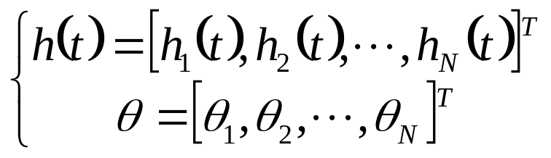

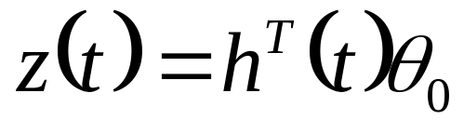
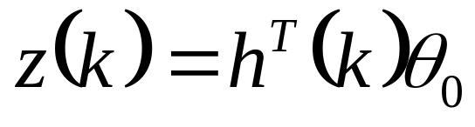
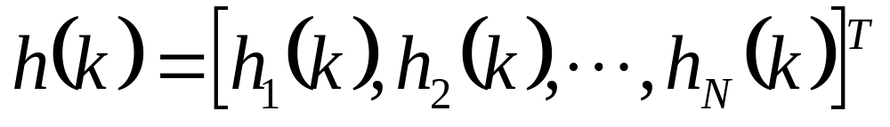
设
若系统参数的真值记作
，则有
离散化后可记为
其中，
Notes:
公式放大，等号对齐

Slide 6
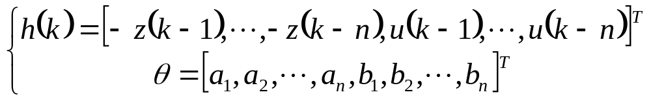



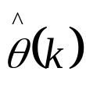

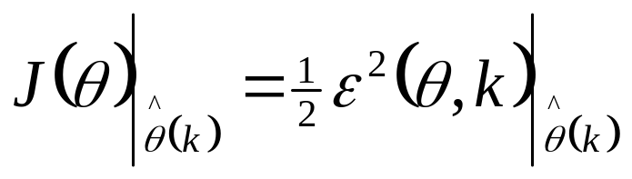
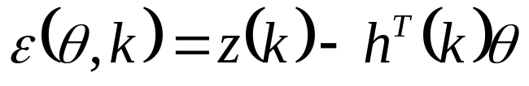
例如，用差分方程描述的确定性系统
很容易化为 的形式，其中
现在的问题就是如何利用输入输出数据
和
来确定参数
在
时刻的估计值
，
,使准则函数
(5.8)
值最小,其中
Notes:
公式放大，等号对齐

Slide 7

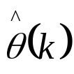
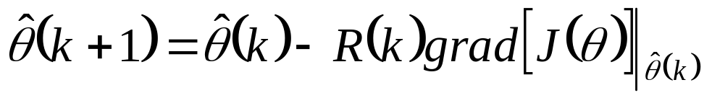



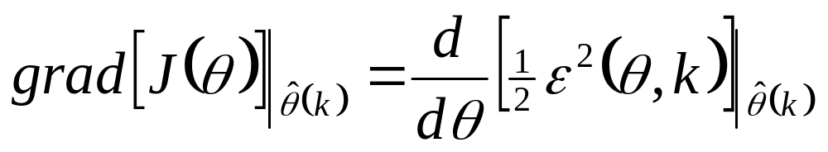
梯度校正法，即最速下降法，可以解决上述问题。
具体做法就是沿着
的负梯度方向不断修正
值，直到
达到最小。
梯度校正法的数学表达式为
(5.10)
其中，
为N维对称矩阵，称作加权阵；
表示准则函数
关于
的梯度。
当准则函数
取式(5.8)时，有
(5.11)
Notes:
公式放大，等号对齐

Slide 8

式(5.11)代入式(5.10)，得
(5.12)
该式就是确定性问题的梯度校正参数辨识递推公式，其权矩阵
的选择是非常关键的。
Notes:
下移，居中

Slide 9



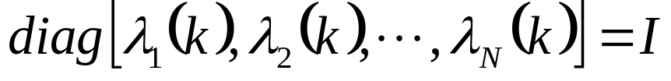
2.权矩阵的选择
权矩阵的作用是用来控制各输入分量对参数估计值的影响程度。
由式(5.12)知，输入数据向量
的各分量
将直接影响参数估计值。
设权矩阵
具有如下形式
只要选择
，就能控制各输入分量
对参数估计的影响。
如果选择
意味着输入分量的加权值相同，它们对参数估计值的影响
是一样的。
Notes:
公式放大

Slide 10



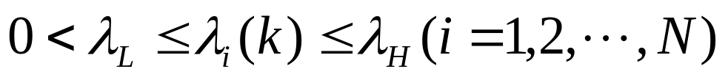


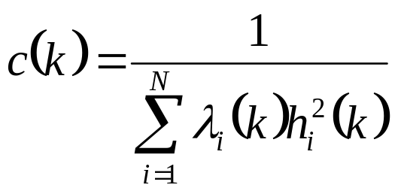
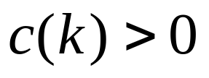
至于如何合理地选择加权值
，这需要视具体问题而定。
权矩阵
中的标量
由工程经验给出，
由于
是有界的值，
其下界
且上界
，则
另外考虑到样本的取值个数
，一般取
为
，
Notes:
公式放大，下移居中

Slide 11



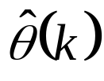
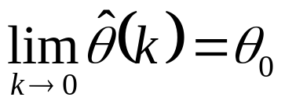
设估计的参数误差为
，如果
与
不相交，
则不管参数估计的初始值如何选择，
参数估计值
总是大范围一致渐进收敛的，既有
Notes:
下移居中

Slide 12
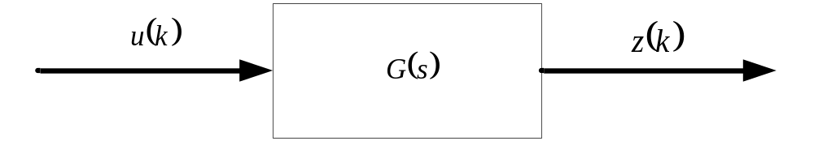




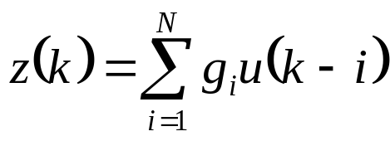

5.1.2 脉冲响应梯度校正辨识及其MATLAB仿真
例5.1某线性时不变SISO系统如图5.2所示。
，
图5.2 单输入单输出系统
根据卷积定理，系统的输出
与输入序列
的关系可表示为
式中，
组成系统的脉冲响应。

Slide 13
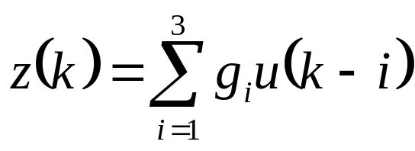
系统在伪随机码输入作用下的输出响应如表5.1所示。
表5.1 输入输出数据
k | 0 | 1 | 2 | 3 | 4 | 5 | 6 | 7 | 8 | 9 | 10 | 11 | 12 | 13 | 14 | 15 | 16 | 17 | 18 | 19 | …
u(k) | -1 | -1 | -1 | -1 | 1 | 1 | 1 | -1 | 1 | 1 | -1 | -1 | 1 | -1 | 1 | -1 | -1 | -1 | -1 | 1 | …
z(k) | 0 | -2 | -6 | -7 | -7 | -3 | 5 | 7 | 3 | -1 | 5 | 3 | -5 | -3 | 1 | -1 | 1 | -5 | -7 | -7 | …
利用这些数据辨识系统的脉冲响应，当N取3时，有
Notes:
公式放大，语句居中

Slide 14
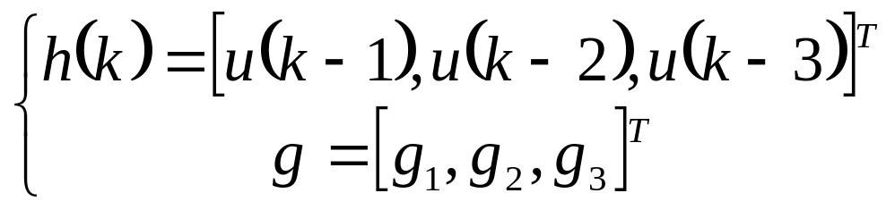

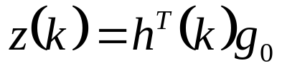


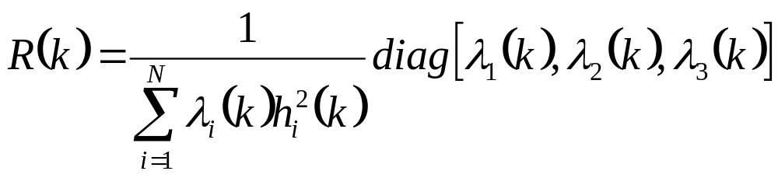
令
若系统的真实脉冲响应记作
，则有
脉冲响应估计值
的递推算式可表示为
式中，脉冲响应估计值的初始值取
，权矩阵取值如式(5.26)。
(5.26)
Notes:
公式放大，语句居中，上移

Slide 15
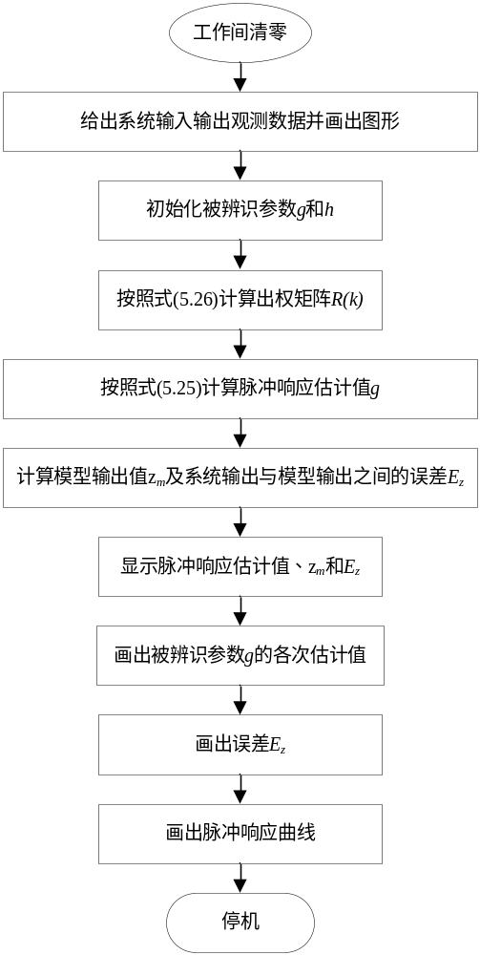
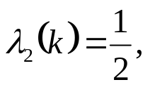
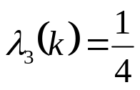

其中，
确定性问题梯度校正参数辨识
的递推算法流程图如右图所示。
图5.3梯度校正辨识流程图

Slide 16
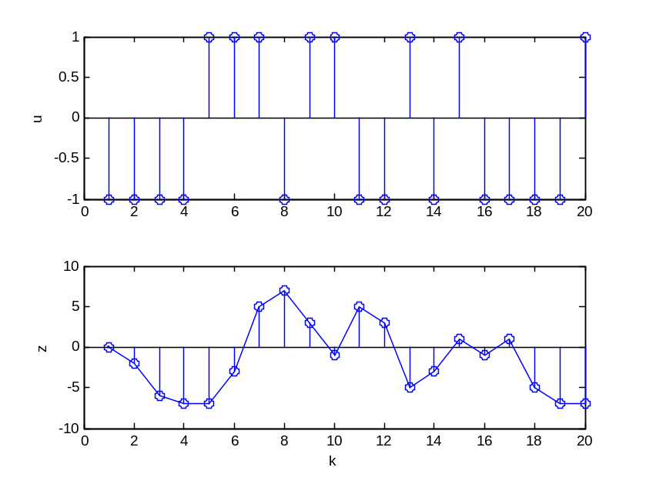
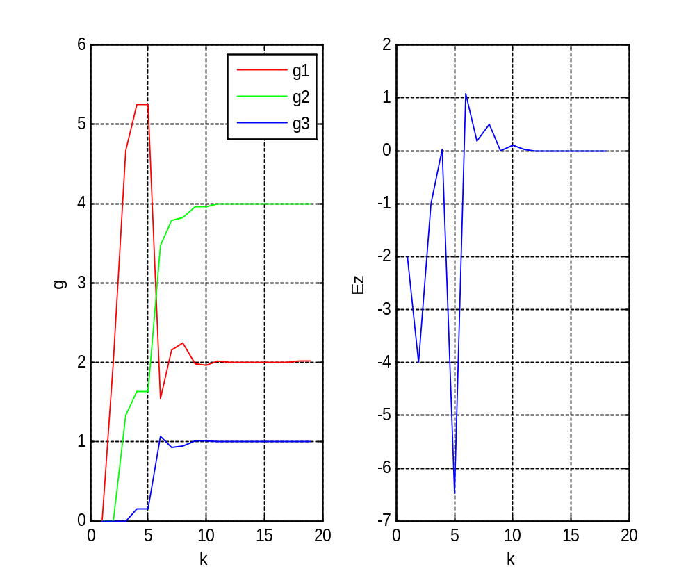
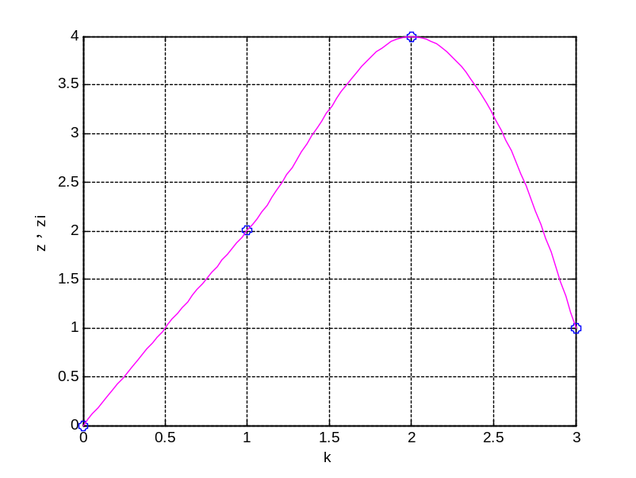
程序运行结果如图5.4所示。
图5.4 确定性问题梯度校正参数辨识
仿真(被辨识参数的个数为3)

Slide 17




图5.4表明，递推到第10步时，被辨识参数基本上达到了稳定
状态，即
此时系统的输出与模型的输出误差也基本达到稳定状态，即
由于被辨识参数的个数较少，递推校正算法的收敛性比较好，
也就是说，输入输出的观测数据量已足够。
为了充分地显示出系统的脉冲响应，可以增加被辨识参数的
个数。一般地，在观测数据量一定的情况下，随着被辨识参数
的个数的增加，梯度校正辨识算法的收敛性变差，这是由于观
测数据不足，递推步数有限造成的。因此观测数据量应随着被
辨识参数的个数的增加而增加。
Notes:
语句过多，需要精炼

Slide 18
5.1.3用梯度校正法辨识电液位置伺服系统
电液位置伺服系统在机械手臂和液压控制机构中得到普遍应用，对于该系统数学模型的建立，通常以理论推导计算其模型参数。但由于理论模型与实际模型存在差异，因此，以理论模型所仿真出来的特性曲线与实际采样特性曲线也存在较大差异。为了使两者趋于一致，我们在理论推导的基础上，获得系统数学模型及系统阶次后，再进行系统辨识，确定系统的内部参数。因为梯度校正参数辨识法计算简便，可用于在线辨识，所以在本例中，我们采用梯度校正法辨识电液位置伺服系统（具体分析过程见教材，本节作为学生自学内容）。
Notes:
语句过多，需要精炼

Slide 19








5.2 Bayes辨识
5.2.1 Bayes基本原理
Bayes辨识方法的基本思想是把要估计的参数看作随机变量，
然后设法通过观测与该参数相关的其他变量，以此来推断这
个参数。
设
是描述某一动态系统的模型，
是描述模型
的参数，
它会反映在该动态系统的输入输出观测值中。
如果系统的输出变量
在参数
及其历史记录
条件下的概率密度函数是已知的，
记作
其中
表示
时刻以前的输入输出数据
集合，那么根据Bayes的观点，参数
的估计问题可以看成是把
参数
当作具有某种先验概率密度
的随机变量，如果输入
是确定的变量，则利用Bayes公式，把参数
的后验概率密度
Notes:
语句过多，需要精炼：知识点、图、表

Slide 20
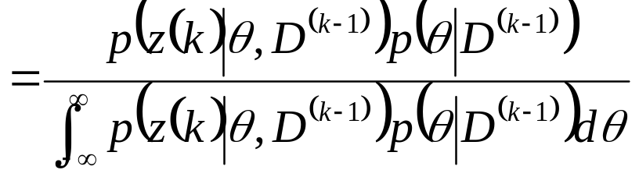

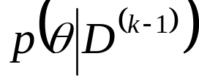



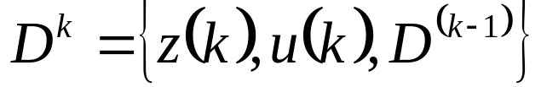

函数表示为
(5.36)
式中，参数
的先验概率密度函数
及数据的条件
概率密度函数
是已知的；
表示
时刻以前的
输入输出数据集合，它与
的关系是
为系统
时刻的输入输出数据。
其中，
和
Notes:
公式放大，等号对齐

Slide 21


理论上讲，由式(5.36)可以求得参数
的后验概率密度函数，
但实际上这是困难的，只有在参数
与数据之间的关系是
线性的，噪声是高斯分布的情况下,才有可能得到式(5.36)的
解析解。求得参数
的后验概率密度函数后，
就可利用它
进一步求得参数
的估计值。常用的方法有两种，一种是极
大后验参数估计方法，另一种是条件期望参数估计方法，这两
种方法统称为Bayes方法。
Notes:
语句过多，需要精炼

Slide 22


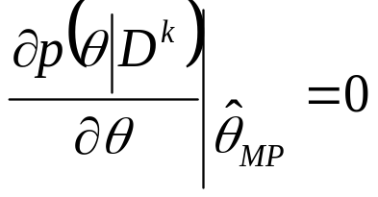
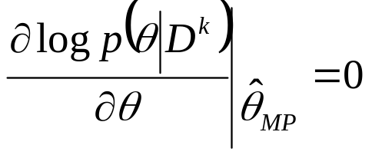

1.极大后验参数估计方法
极大后验参数估计方法就是把后验概率密度函数
达到
极大值作为估计准则。在该准则下求得的参数估计值称作极大
后验估计，记作
。显然，极大后验估计满足方程
或
(5.39)
这意味着在数据
条件下，模型参数
落在
邻域内的概
率比落在其他邻域的概率大。

Slide 23
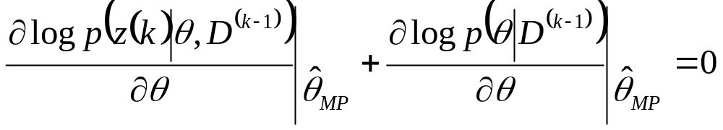

如果把式(5.36)代入式(5.39)，并考虑到式(5.36)右边的分母与
无关，
则式(5.39)可写成
(5.40)
当
是在独立观测条件下的输出样本时，若让
式(5.40)左边的
第一项为零，则对应的估计值就是极大似然估计。可见，极大
后验估计比极大似然估计多考虑了参数
的先验概率知识。
通常情况下，如果参数
的先验概率密度函数
为已知，
则极大后验估计将优于极大似然估计。也就是说，极大后验
估计的精度将高于极大似然估计。但是，通常由于没有参数
的先验概率知识，加之参数
的后验概率密度函数的计算难
度较大，因此极大似然估计仍然比极大后验估计用得更普遍。
Notes:
语句过多，需要精炼

Slide 24
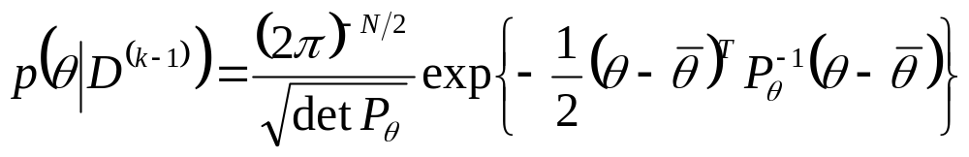






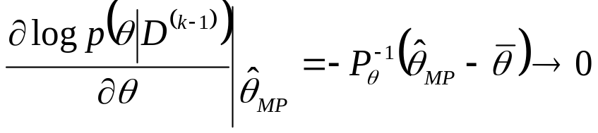
如果参数
在取值范围内是均匀分布的，则参数
的先验概率
分布为协方差阵趋于无限大的正态分布，即参数
的先验概率
密度函数可写成
式中，
表示多元参数
的维数，即
；
和
分别表示参
数
的均值和协方差阵，且
。那么式(5.40)左边第二项为
可见，这时极大后验估计就退化为极大似然估计。

Slide 25

上述分析表明，极大后验估计与极大似然估计有着密切的联系，但是它们的基本出发点又是不一样的。极大似然估计立足于直接极大化数据的条件概率密度函数；而极大后验估计则是基于极大化参数
的后验概率密度函数，它同时考虑了
参数
的先验概率知识。
Notes:
下移居中，精炼

Slide 26
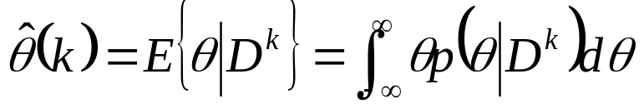

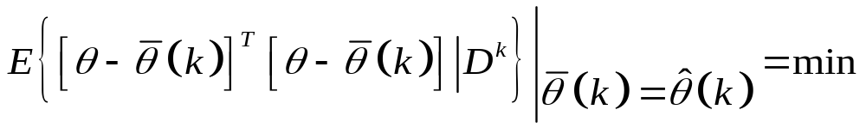

2.条件期望参数估计方法
条件期望参数估计方法直接以参数
的条件数学期望作为
参数估计值，即
(5.43)
另外，式(5.43)所定义的参数估计值
将等价于极小化参
数估计误差的方差的结果，因此条件期望估计有时也称作
最小方差估计，即参数估计值
使得
(5.44)
式中，
表示参数
的某种估计量。实际上可以证明
式(5.43)和式(5.44)的定义是等价的。

Slide 27
上述分析表明，不管参数 的后验概率密度函数取什么形式，条件期望参数估计总是无偏一致估计。但是，条件期望参数估计在计算上存在着很大的困难。这里因为计算式(5.43)必须事先求得参数 的后验概率密度函数，并且式(5.43)的积分运算比较困难。因此，一般情况下，条件期望参数估计在工程上是难以应用的。不过，如果参数 与输入输出数据之间的关系是线性的，而且数据噪声服从高斯分布，那么式(5.43)就有准确解。下面将重点讨论Bayes方法在这种情况下的模型参数辨识问题。
Notes:
语句过多，需要精炼

Slide 28
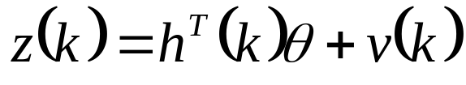
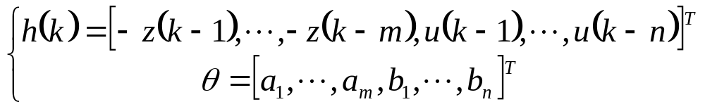


5.2.2最小二乘模型的Bayes参数辨识
考虑最小二乘格式模型
(5.45)
其中，
(5.46)
是均值为零、方差为
的服从高斯分布的白噪声序列。
应用Bayes方法估计模型(5.45)的参数
时，首先要把
参数
看做随机变量，然后利用式(5.39)或(5.43)来确定参数

Slide 29

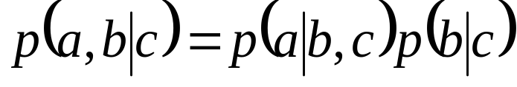
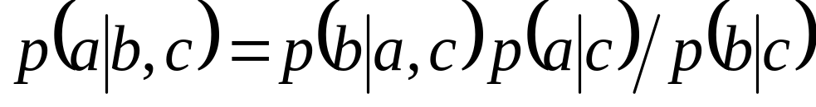
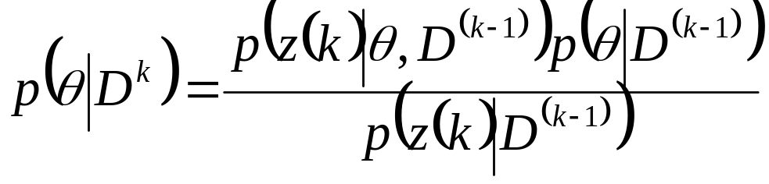
的估计值。显然，无论利用哪个式子求参数估计值都需要
预先确定参数
的后验概率密度函数
。根据式(5.36),
并利用下面Bayes公式
或进一步写成
可得参数
的后验概率密度函数为
(5.48)

Slide 30




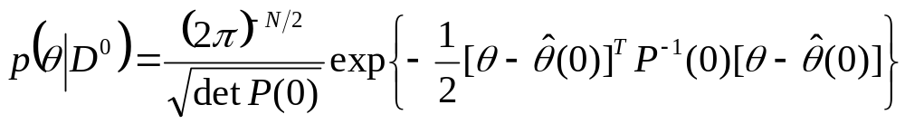





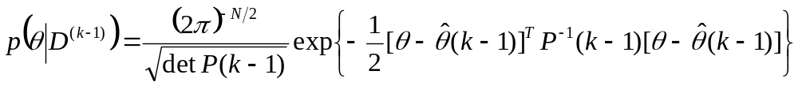


设参数
在数据
条件下的先验概率分布是均值为 、
协方差阵为
的正态分布，即
(5.49)
其中，
，则参数
在数据
条件下的后验概率分布
也是正态分布的，其均值和协方差阵分别记作
和 。
于是，参数
在数据
条件下的概率分布可写成
(5.50)
同时，由于噪声服从正态分布，
，结合式(5.45),
则有
，因此数据的条件概率密度函数可写成

Slide 31
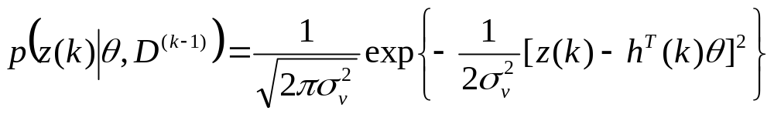

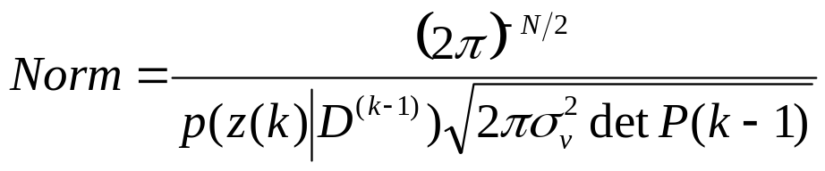
(5.51)
将式(5.50)和(5.51)代入式(5.48),得
(5.52)
其中，
与
无关，且
(5.53)
式(5.52)两边取对数后为
(5.54)
Notes:
上移

Slide 32
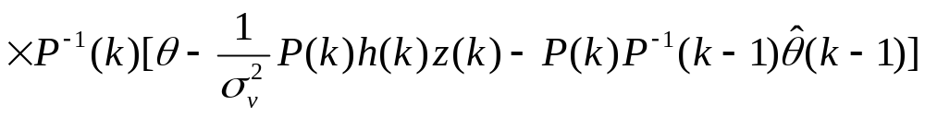



将上式右边展开，并整理成二次型
(5.55)
式中
(5.56)
得
(5.57)
代入式(5.55),得
(5.58)

Slide 33





(5.59)
其中，
根据式(5.39)，当
时，
达到最大值。因此，
是参数
在
时刻的极大后验估计。
同时，式(5.58)意味着参数
的后验概率密度函数为
(5.60)
根据式(5.43),有
(5.61)
可见，模型(5.45)的极大后验参数估计和条件期望参数估计的结果是一致的。

Slide 34



但是，这并不能说明两种参数估计方法对所有问题的估计结果都是一致的。一般说来，当 比较小时，这两种方法的估计结果是不同的；当 比较大时，它们就没有差别了，两者的估计结果将趋于一致。
如果对式(5.56)使用一次矩阵反演公式，并令
(5.62)
则类似于最小二乘递推算法的推导，可求得Bayes方法的参数递推估计算法为
Notes:
上移

Slide 35

则类似于最小二乘递推算法的推导，可求得Bayes方法的参数递推估计算法为
(5.63)

Slide 36

5.2.3 Bayes辨识的MATLAB仿真
例5.2 某待辨识系统结构如图5.7所示，
图5.7 待辨识系统结构

Slide 37





图中，
是均值为零、方差为
的服从正态分布的不相关
随机噪声，且
，
模型结构选用如下形式
Bayes辨识算法程序流程如图5.8所示。

Slide 38

图5.8 Bayes辨识程序流程图
Notes:
变左右位置

Slide 39

Bayes辨识结果如表5.3所示。
表5.3 Bayes辨识结果
辨识过程中，各主要参数的变化规律如图5.9所示。
Notes:
下移居中

Slide 40

图5.9(a) M序列和噪声

Slide 41

图5.9(b) 参数辨识结果
Notes:
说明

Slide 42

图5.9(c) 辨识误差
图5.9 辨识过程中各主要参数变化规律

Slide 43
5.2.4 TRP激光陀螺温度控制系统的参数辨识
本节以具有一阶加滞后特性的全反射棱镜式激光陀螺的温度控制系统 为例，介绍了基于最小二乘法TRP激光陀螺温度控制系统的参数辨识和基于Bayes方法的TRP激光陀螺温度控制系统参数辨识，并将两种方法的辨识结果做一对比。
本节具体内容以学生自学为主。

Slide 44
5.3小结
梯度校正参数辨识的基本思想是从给定的初始值开始，沿着准则函数的负梯度方向修正模型参数的估计值，直到准则函数达到最小值。在确定性问题的梯度校正参数估计中，权矩阵的选择至关重要。若选择Lyapunov最佳权矩阵，则参数估计值将以最快的速度收敛于真值。
Bayes辨识方法的基本思想是把要估计的参数看作随机变量，然后设法通过观测与该参数相关的其他变量，以此来推断这个参数。极大后验参数估计方法就是把后验概率密度函数达到极大值作为估计准则。在该准则下求得的参数估计值称作极大后验估计。极大后验估计与极大似然估计有着密切的联系，但是它们的基本出发点又是不一样的。极大似然估计立足于直接极大化数据的条件概率密度函数；而极大后验估计则是基于极大化参数 的后验概率密度函数，它同时考虑了参数 的先验概率知识。
Notes:
精炼

Slide 45
条件期望参数估计方法直接以参数 的条件数学期望作为参数估计值。不管参数 的后验概率密度函数取什么形式，条件期望参数估计总是无偏一致估计。但是，条件期望参数估计在计算上存在着很大的困难。
最小二乘模型的极大后验参数估计和条件期望参数估计的结果是一致的。但是，这并不能说明两种参数估计方法对所有问题的估计结果都是一致的。一般说来，当 比较小时，这两种方法的估计结果是不同的；当 比较大时，它们就没有差别了，两者的估计结果将趋于一致。

Slide 46
CH5结束！
转下文:
CH6……….

